Slide 1
Dil ve Beyin DBB 302 Özgür Aydın
Nörobilimsel yöntemler

Slide 2
Nörobilimsel yöntemler
Özgür Aydın
Nasıl ölçeriz?
Geleneksel olarak, dil-beyin ilişkisi, beyin lezyonları belirli dil bozukluklarına neden olan hastalarla çalışılarak araştırılmıştır. 19. yüzyılın sonlarında lezyonlara ölüm sonrası teşhis konuldu, ancak 20. yüzyılın sonlarında bilgisayarlı tomografinin kullanılabilirliği sayesinde lezyonlar tanımlanabildi. Beyin lezyonlarının, özellikle inmenin neden olduğu vasküler lezyonların her zaman sınırlı olmaması, daha çok belirli bir kan damarının tüm bölgesini ilgilendirmesi ve dolayısıyla genellikle spesifik olmaması nedeniyle, beyindeki dilin yeterli bir incelemesini sunma konusunda sorunludur.
FLAIR-MRI scan of LA’s brain, showing hyperintense signal in the left temporo-parieto-insular region, extending to the homolateral semioval center

Slide 3
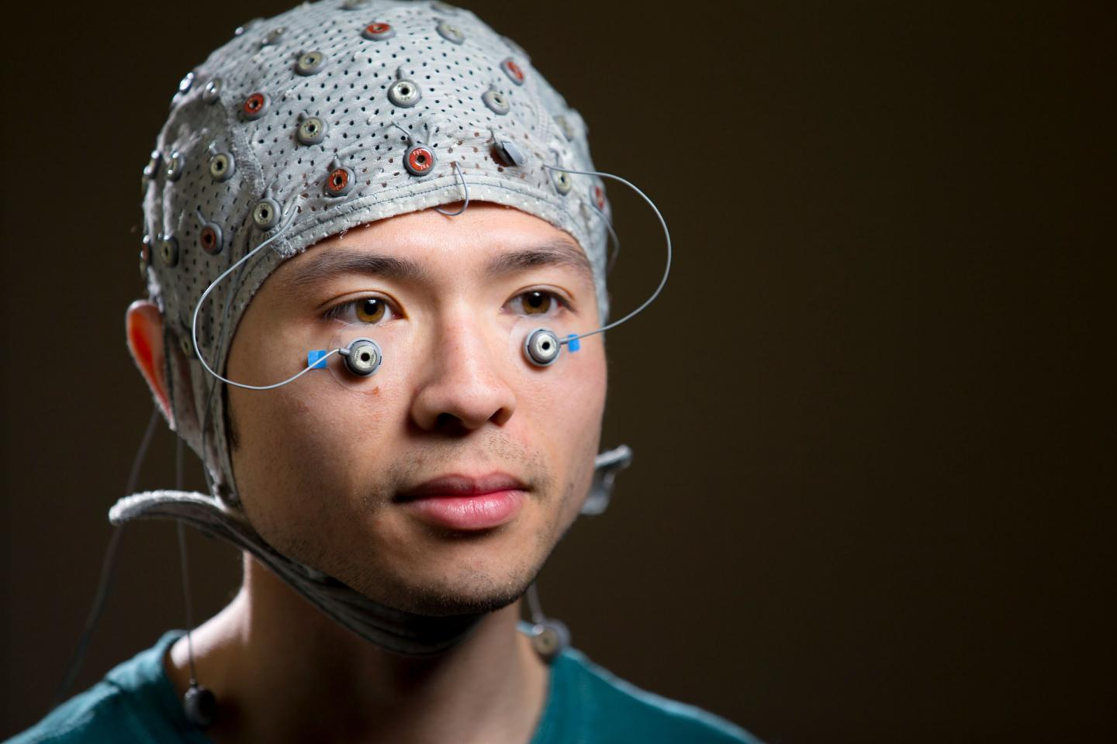
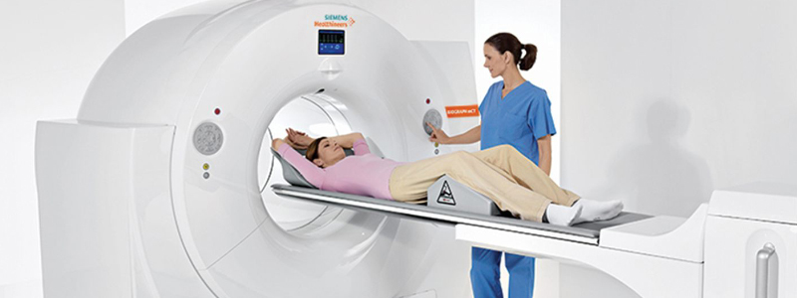
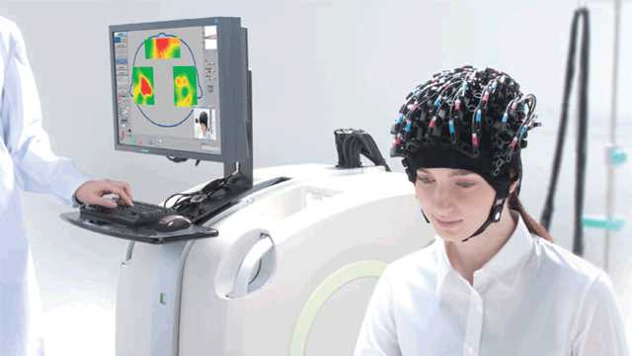
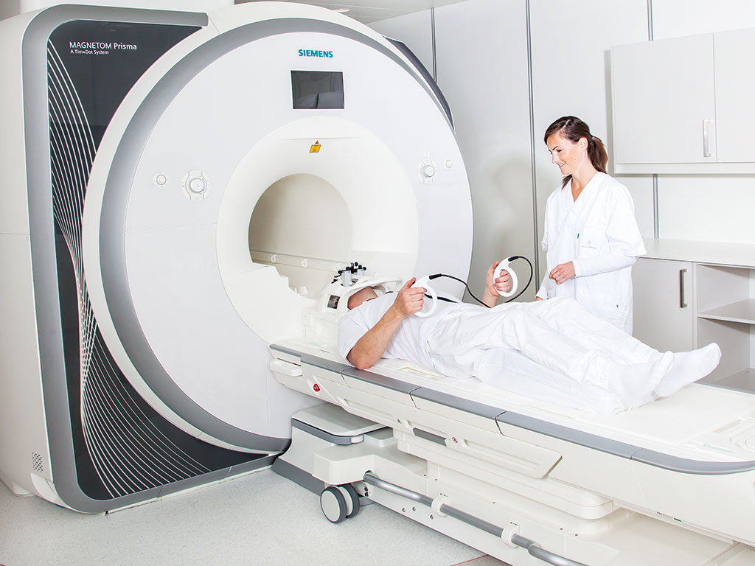
Nörobilimsel yöntemler
Özgür Aydın
Elektroensefalografi ve manyetoensefalografi olmak üzere zamana duyarlı iki nörofizyolojik yöntem bulunmaktadır.
Elektroensefalografi, beyin tarafından üretilen elektriksel aktivite beynin dışında, yani kafa derisinde ölçüldüğü için elektriksel aktiviteyi invazif olmayan bir şekilde kaydeder.
Manyetoensefalografi, elektrokortikal aktivitenin neden olduğu manyetik alanları kaydeden ilgili bir nörofizyolojik yöntemdir.

Slide 4
Nörobilimsel yöntemler
Özgür Aydın
Zamansal çözünürlük bulguları elde etmek için electroencephalography (EEG), uzamsal çözünürlük bulguları elde etmek için ise pozitron emisyon tomografisi (positron emission tomography) (PET) ve fonksiyonel manyetik rezonans görüntüleme (functional magnetic resonance imaging) (fMRI) kullanıldığı görülmektedir.
Bunların yanı sıra kortekste yüksek uzamsal çözünürlük sağlayan, ancak ölçümde kullanılan oksijenli ve oksijensiz hemoglobinin beyindeki tepkisi hemen olmadığı için görece düşük zamansal çözünürlük sunan işlevsel kızılötesine yakın spektroskopi (functional near-infrared spectroscopy) (fNIRS) kullanılmaktadır.

Slide 5
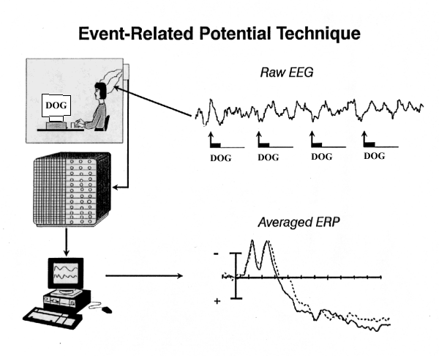
Nörobilimsel yöntemler
Özgür Aydın
electroencephalography (EEG)
EEG, beyin kabuğundaki (cerebral cortex) paralel-yönelimli piramidal hücreler (parallelly-oriented pyramidal cells) üzerinde oluşan post-sinaptik aktiviteleri, kafa derisi üzerine yerleştirilen elektrotlar aracılığıyla ölçen girişimsel olmayan bir tekniktir.
Olaya-ilişkin potansiyeller (event-related brain potentials) (OİP) ise beyindeki elektriksel aktivitelerdeki değişimleri EEG aracılığıyla uyaranlara duyarlı bir şekilde ölçen elektrofizyolojik bir tekniktir. OİP’ler, bilişsel bir olaya ya da duyumlara (sensory) zamansal kilitli olan EEG’deki potansiyel değişimlerdir. Diğer bir deyişle, belli bir kritik uyaran karşısındaki küçük elektriksel değişimleri ifade etmektedir. Söz gelimi dille ilgili uyaranlarda bu değişim 2−8 μV arasında değişmektedir. Beyindeki elektrofizyolojik tepkiler oldukça hızlı gerçekleştiği için OİP yüksek zamansal çözünürlük bulguları sunan bir tekniktir.

Slide 6
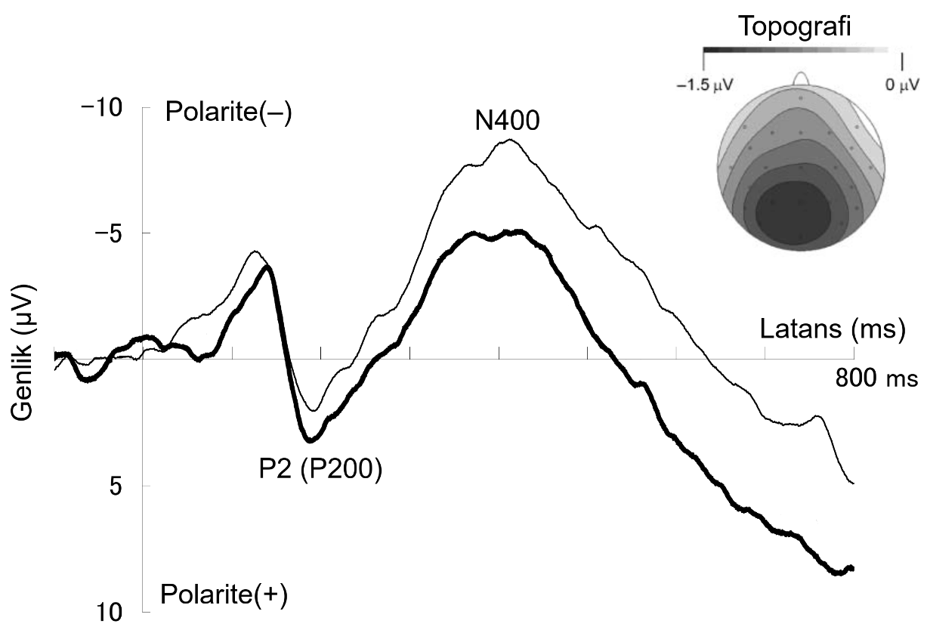
Nörobilimsel yöntemler
Özgür Aydın
electroencephalography (EEG)
Bir OİP bileşeni, latans, polarite, genlik ve topografi olmak üzere dört farklı boyutta ele alınmaktadır. Latans, uyaranın sunumuyla potansiyelin oluşumu arasındaki süreyi (ms) ifade etmektedir. Polarite, kritik koşuldaki potansiyel değişiminin kontrol koşuluna göre pozitif (P) ya da negatif (N) olduğunu göstermektedir. Genlik, elektriksel gerilimin mikrovolt (μV) cinsinden ifadesidir. Topografi ise, OİP’in kafa yüzeyi üzerindeki konumunu göstermektedir.
Sözcük anlambilimsel işlemlemeyle bağlantılı olduğu ileri sürülen N400 bileşeni, negatif polaritede uyaran sunumu sonrası yaklaşık 400 ms’de tepe noktası olan, topografik olarak da kafa yüzeyinin orta-arka bölgesinde hafifçe sağa yanallaşmış bir dağılım gösteren bileşendir. P2 (ya da P200) bileşeni ise aşağı yukarı 200 ms’de kafatasının sentro-frontal ve parieto-oksipital alanlarında belirginleşen bir bileşendir. P2 bileşenine ilişkin dil çalışmalarında sözlüksel, ortografik ve sesbilimsel işlemlerle ilişkili olduğu ileri sürülmüştür.

Slide 7
Nörobilimsel yöntemler
Özgür Aydın
electroencephalography (EEG)
OİP, milisaniye cinsinden yüksek zamansal çözünürlüğe sahip belirli bir uyaran olayına yanıt olarak korteksteki elektriksel aktivitenin bir niceliğidir. Bir olaya yanıt olarak verilen sinyal çok küçük olduğundan, uyaranla ilgili olmayan devam eden beyin aktivitesine karşı daha büyük bir sinyale ulaşmak için elektriksel aktivitenin benzer tipteki olaylar üzerinden ortalaması alınmalıdır.
Ortalama elektrokortikal aktivite, sözde OİP bileşenlerinin başlangıca göre pozitif ya da negatif polariteye sahip olduğu, uyaranın başlangıcından sonra milisaniye cinsinden belirli bir geçici gecikmeye sahip olduğu ve kafa derisi üzerinde karakteristik ancak zayıf çözülmüş bir uzaysal dağılıma sahip olduğu dalga biçimleri olarak görünür. Maksimum OİP bileşeninin meydana geldiği hem polarite hem de zaman noktası ve kısmen dağılımı, farklı OİPbileşenlerinin adlarının temelidir. Örneğin: 400 ms civarındaki negatifliğe (N) N400, 600 ms civarındaki pozitifliğe (P) ise P600 denir.

Slide 8
Nörobilimsel yöntemler
Özgür Aydın
electroencephalography (EEG)
Konuşma ve dil alanı için dikkate alınması gereken en az beş OİP bileşeni bulunmaktadır. Dille ilgili OİP bileşenleri zaman içinde sıralanır ve daha önce ele aldığımız nörobilişsel modelde açıklandığı gibi farklı süreçleri yansıtır.
Akustik süreçlerle ilişkilendirilen N100'dür (100 ms civarındaki negativite)
Tümce yapısı oluşturma süreçlerini yansıtan ELAN'dır (erken sol ön negativite, 120 ile 200 ms arasında);
Biçim-sözdizimsel süreçleri yansıtan LAN'dır (sol ön negativite, 300 ile 500 ms arasında);
Sözcüksel-anlamsal süreçleri yansıtan N400'dür (negatiflik yaklaşık 400 ms);
Geç sözdizimsel entegrasyon süreçleriyle ilişkili olan P600'dür (600 ms'den sonraki pozitiflik).

Slide 9
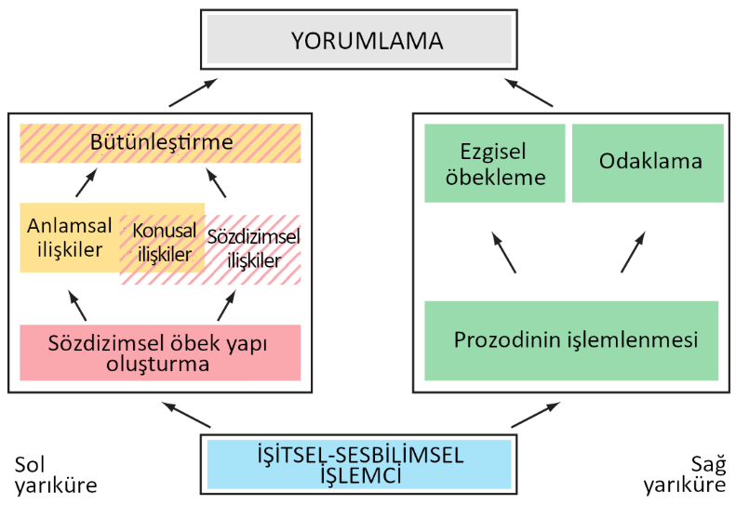
Nörobilimsel yöntemler
Özgür Aydın
electroencephalography (EEG)
Konuşma ve dil alanı için dikkate alınması gereken en az beş OİP bileşeni bulunmaktadır. Dille ilgili OİP bileşenleri zaman içinde sıralanır ve daha önce ele aldığımız nörobilişsel modelde açıklandığı gibi farklı süreçleri yansıtır.
Akustik süreçlerle ilişkilendirilen N100'dür (100 ms civarındaki negativite)
Tümce yapısı oluşturma süreçlerini yansıtan ELAN'dır (erken sol ön negativite, 120 ile 200 ms arasında);
Biçim-sözdizimsel süreçleri yansıtan LAN'dır (sol ön negativite, 300 ile 500 ms arasında);
Sözcüksel-anlamsal süreçleri yansıtan N400'dür (negatiflik yaklaşık 400 ms);
Geç sözdizimsel entegrasyon süreçleriyle ilişkili olan P600'dür (600 ms'den sonraki pozitiflik).

Slide 10
Nörobilimsel yöntemler
Özgür Aydın
Fonksiyonel manyetik rezonans görüntüleme (fMRI)
fMRI, yüksek uzamsal çözünürlük sunabilen invaziv olmayan bir tekniktir. Bu teknik, kandaki oksihemoglobin (O₂Hb) ile deoksihemoglobinin (HHb) manyetik özelliklerindeki farklılığa dayanmaktadır, fMRI ölçümleri “Blood-Oxygenation-Level-Dependent” (BOLD) adı verilen sinyale dayanmaktadır. Nöral aktivitenin artması, bölgede oksijen tüketiminde ve enerji metabolizmasında artışa neden olmakta, böylece aktif nöral alanlar kan akışı yoluyla enerji elde etmektedir. Aktif olan bölgede oksihemoglobin ile deoksihemoglobinin dağılımı bozulmaktadır. İşte bu iki maddenin oranı BOLD değerinin temelini oluşturmaktadır. Burada önemli olan bir nokta, oksihemoglobin ve deoksihemoglobinin farklı manyetik özellikleri olmasıdır:
Oksihemoglobinin manyetik alana etkisi azdır; deoksihemoglobinin
manyetik alanın ayrışıklığında artışa neden olur.
Kontrast şemalarında görülen aktivasyonlar doğrudan nöral aktiviteleri değil, iki koşul arasındaki farklılıkları göstermektedir, bu da kritik koşuldaki aktivasyonun kontrol koşulundaki aktivasyondan çıkarılmasıyla elde edilir.

Slide 11
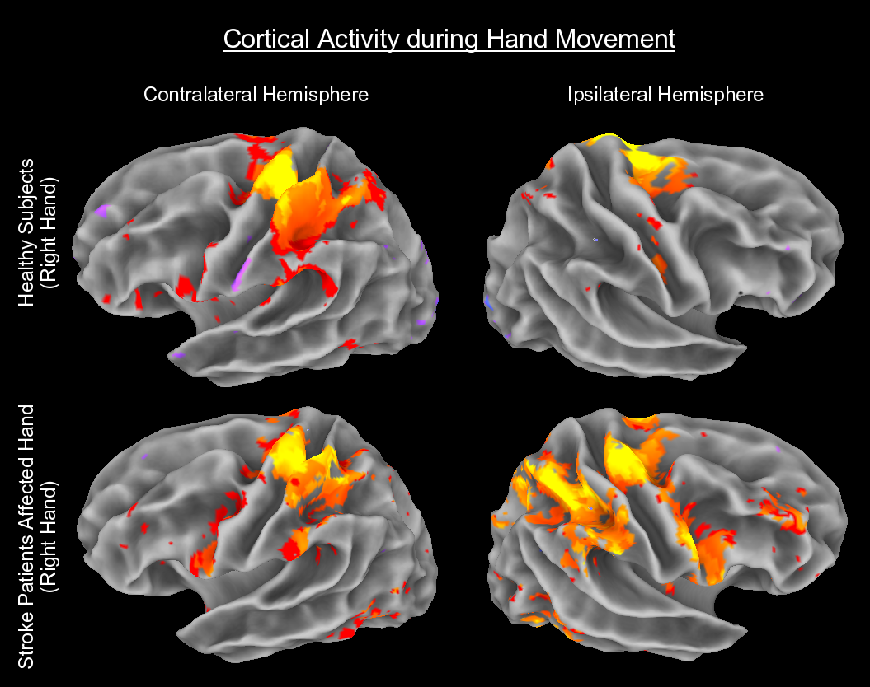
Nörobilimsel yöntemler
Özgür Aydın
Fonksiyonel manyetik rezonans görüntüleme (fMRI)
fMRI, yüksek uzamsal çözünürlük sunabilen invaziv olmayan bir tekniktir. Bu teknik, kandaki oksihemoglobin (O₂Hb) ile deoksihemoglobinin (HHb) manyetik özelliklerindeki farklılığa dayanmaktadır, fMRI ölçümleri “Blood-Oxygenation-Level-Dependent” (BOLD) adı verilen sinyale dayanmaktadır. Nöral aktivitenin artması, bölgede oksijen tüketiminde ve enerji metabolizmasında artışa neden olmakta, böylece aktif nöral alanlar kan akışı yoluyla enerji elde etmektedir. Aktif olan bölgede oksihemoglobin ile deoksihemoglobinin dağılımı bozulmaktadır. İşte bu iki maddenin oranı BOLD değerinin temelini oluşturmaktadır. Burada önemli olan bir nokta, oksihemoglobin ve deoksihemoglobinin farklı manyetik özellikleri olmasıdır:
Oksihemoglobinin manyetik alana etkisi azdır; deoksihemoglobinin
manyetik alanın ayrışıklığında artışa neden olur.

Slide 12
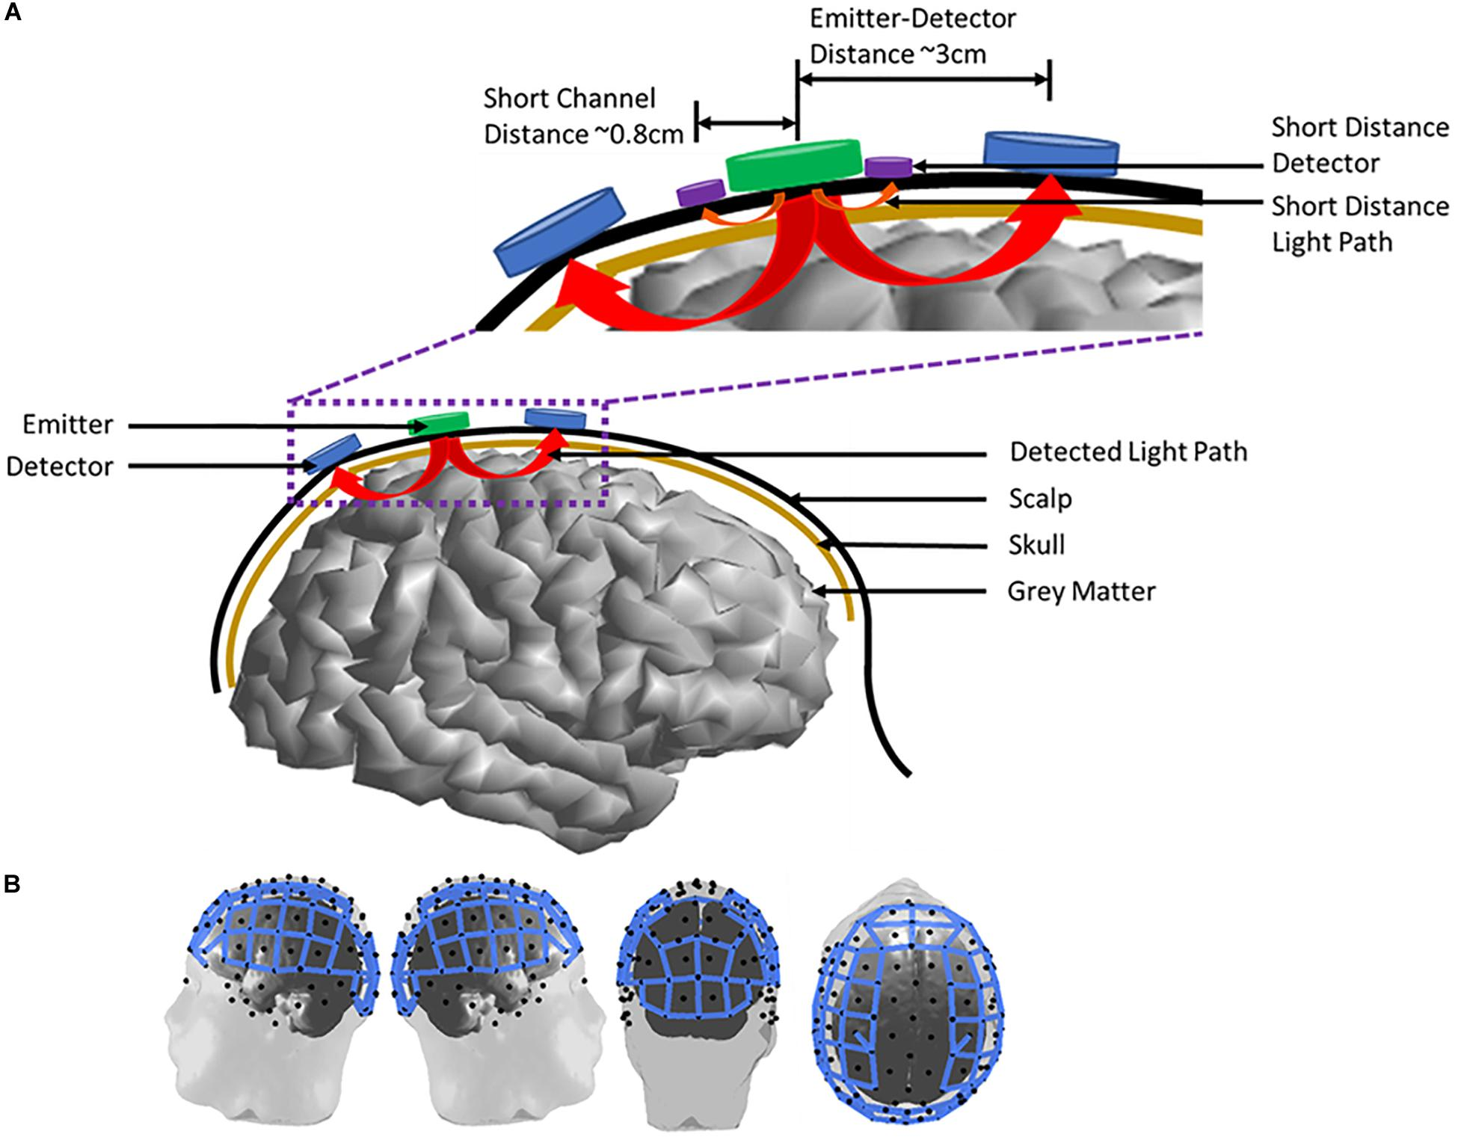
Nörobilimsel yöntemler
Özgür Aydın
İşlevsel kızılötesine yakın spektroskopi (fNIRS)
fNIRS de tıpkı fMRI gibi beyindeki sinirsel aktiviteyi oksihemoglobin ve deoksihemoglobin konsantrasyonundaki değişimler yoluyla belirleyen bir tekniktir. Bu tekniğin fMRI’dan farkı, bu işlemi optikal işlemler yoluyla yapmasıdır. Bu teknikte yaklaşık 650-1000 nm dalga boyunda (yakın kızılötesi) ışın kullanılmakta ve beyin derisinden yaklaşık 3-4 cm kadar derine inilebilmektedir. Beyne gönderilen ve toplanan yakın kızılötesi ışınlar arasındaki fark düzeltilmiş Beer-Lambert yasası (mBLL) yoluyla O₂Hb ve HHb konsantrasyonunundaki farklılıkları hesaplanmaktadır. Bu değerler, tıpkı yukarıda sözünü ettiğimiz fMRI’daki BOLD aktivitesi gibi, nöral aktiviteyi yansıtmaktadır.

Slide 13
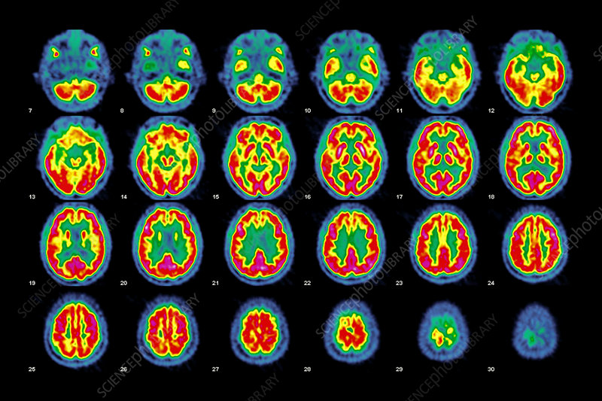
Nörobilimsel yöntemler
Özgür Aydın
Pozitron emisyon tomografisi (positron emission tomography) (PET)
PET’te de tıpkı fMRI ve fNIRS’ta olduğu gibi, hemodinamik yöntem kullanılmakta, yani beyin görüntüleme tekniği olarak kan akışındaki artışın nöral aktiviteye işaret ettiği savı üzerinden ölçüm yapılmaktadır. PET, fMRI ve fNIRS’tan önce kullanılan girişimsel bir yöntemdir, PET ölçümü için katılımcılara radyonüklid (yani O¹⁵ isotope) enjekte edilerek, PET kameraları aracılığıyla beyindeki belirli bir bölgedeki O¹⁵ izotoplarının yoğunluğu belirlenmektedir. İzotoplar kan aracılığıyla nöral aktivitenin gerçekleştiği alana taşındıkları için bu alanda yüksek sayıda izotop birikmektedir, böylece “regional Cerebral Blood Flow” (rCBF) ölçümü yapılabilmektedir.

Slide 14
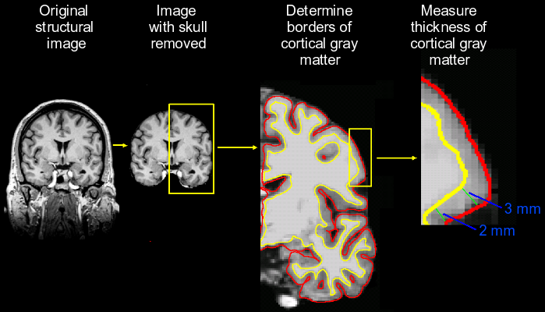
Nörobilimsel yöntemler
Özgür Aydın
Yapısal manyetik rezonans görüntüleme (Structural magnetic resonance imaging)
Beyin fonksiyonunu ölçen bu yöntemlere ek olarak, beynin yapısının özelliklerini kaydetmemize izin veren bir yöntem daha bulunmaktadır. Yapısal manyetik rezonans görüntüleme, beynin gri ve beyaz maddesinin hacmi, yoğunluğu, kalınlığı ve yüzey alanı gibi ayrıntılı morfometrik ve geometrik özelliklerini sağlar.

Slide 15
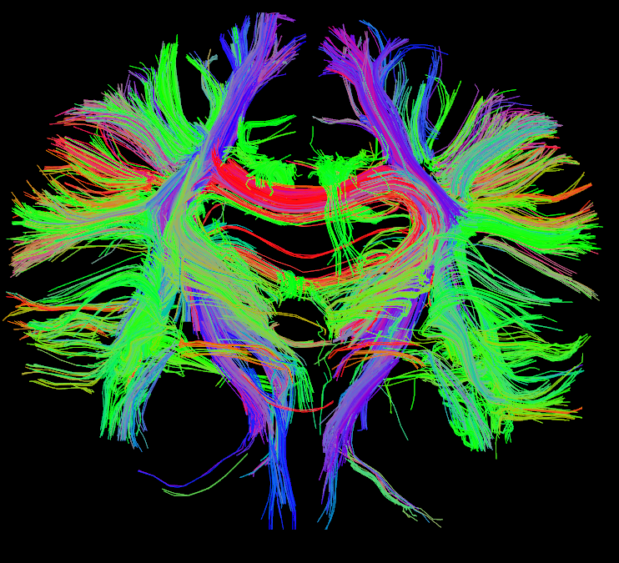
Nörobilimsel yöntemler
Özgür Aydın
Difizyon tensör görüntüleme (Diffusion tensor imaging)
Difüzyon ağırlıklı manyetik rezonans görüntüleme, özellikle difüzyon tensör görüntüleme, yörüngeyi yeniden yapılandırmak ve beyin alanlarını birbirine bağlayan beyaz madde lif demetlerinin doku olasılıklarını ölçmek için kullanılmaktadır. Difüzyon tensör görüntüleme, beyindeki suyun mikroskobik hareketini ölçmemizi sağlayan bir MRI türüdür. DTI, beyindeki beyaz maddenin bütünlüğünü değerlendirmek için kullanılabilir. Beyaz madde, beynin bir bölgesinden gelen sinyallerin beynin başka bir bölgesine aktarılmasına izin verir.

Slide 16
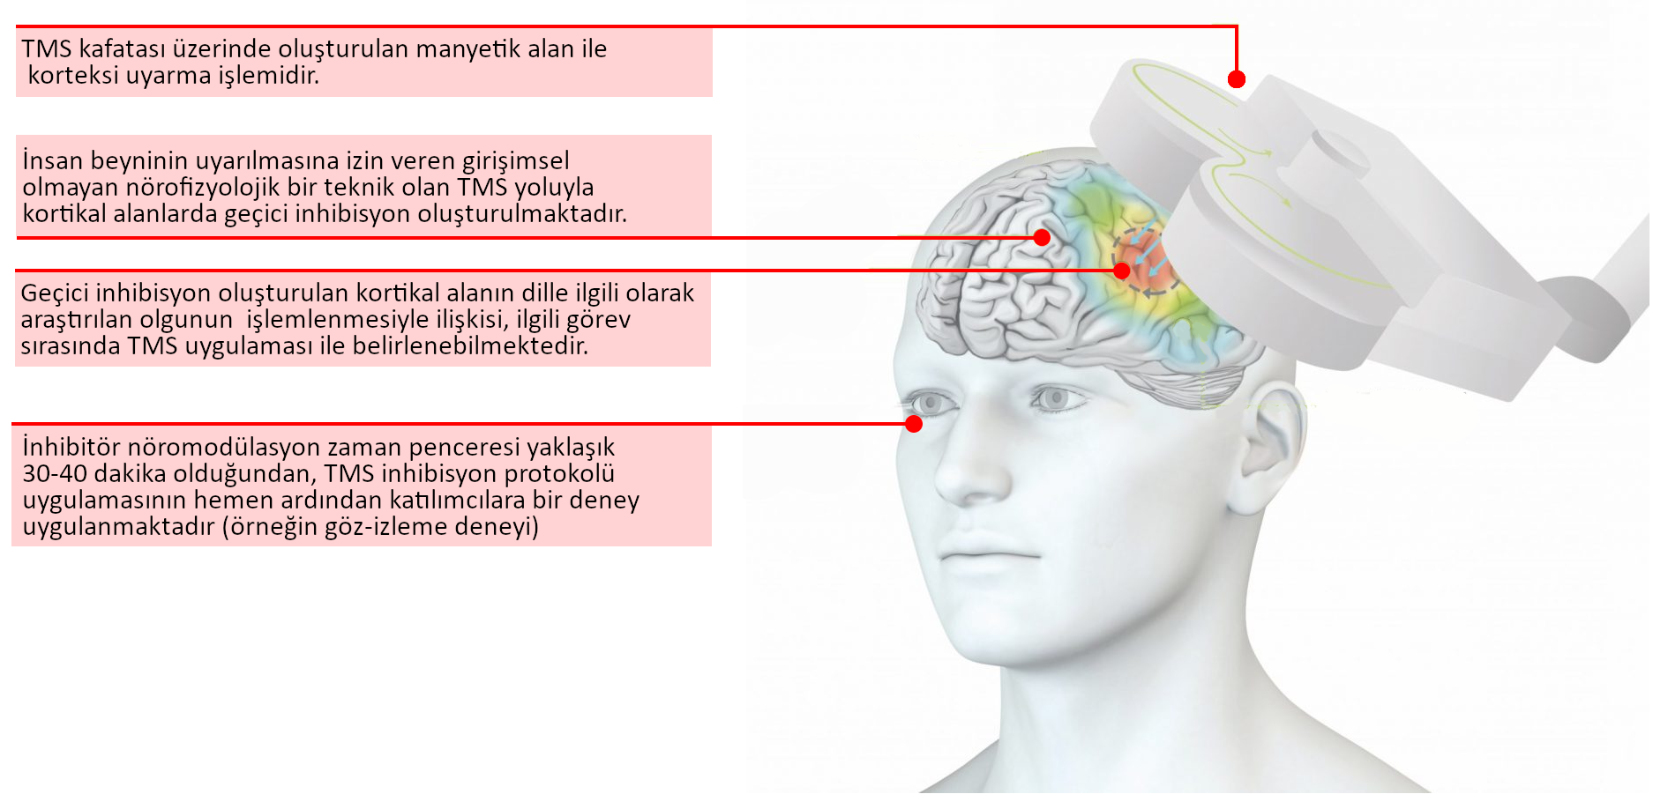
Nörobilimsel yöntemler
Özgür Aydın
Transkraniyal manyetik stimülasyon (Transcranial Magnetic Stimulation, TMS)
TMS insan beyninin uyarılmasına izin veren, invaziv olmayan, nörofizyolojik bir tekniktir. 30 yıldan bu yana, TMS, sıklıkla diğer sinirbilimsel yöntemlerle bağlantılı olarak, intrakortikal, kortiko-kortikal ve kortiko-subkortikal etkileşimlerin araştırılmasında, beyin aktivitesi ve davranışı arasındaki nedensel ilişkilerin değerlendirilmesinde kullanılmıştır

Slide 17
Nörobilimsel yöntemler
Özgür Aydın
Transkraniyal manyetik stimülasyon (Transcranial Magnetic Stimulation, TMS)
Bunun yanı sıra, çeşitli nörolojik ve psikiyatrik bozuklukların semptom ve patofizyolojisinin nörofizyolojik temellerini araştırmada da kullanılmaktadır. Tekrarlanan transkranial manyetik stimülasyon (rTMS) kafatası üzerinde oluşturulan manyetik alan ile korteksi uyarma işlemidir. Belirli bir kortikal bölgenin belirli bir işlevle ilişkisi, ilgili görev sırasında tekrarlanan transkranial manyetik stimülasyon uygulaması ile belirlenebilmektedir.. Uyarımın frekansına bağlı olarak, belirlenen kortikal alanlarda geçici inhibisyon ya da fasilitasyon oluşturulabilmektedir.

